Slide 1
IV Taller de las Cuentas de Salud de países suramericanos:
Uso de indicadores de Cuentas de Salud para la toma de decisiones en políticas públicas de salud
Una visión general
Eco. Claudia Pescetto
Asesora, Economía y Financiamiento de la Salud (OPS/OMS)
23 de julio, 2013
Bogotá, Colombia

Slide 2
I. Importancia de los sistemas de la información y la toma de decisiones
II. Que sabemos y que podemos saber desde las cuentas de salud?
III. Algunas aplicaciones
IV. Reflexiones finales
Contenido

Slide 3
I. Importancia de los sistemas de la información y la toma de decisiones

Slide 4
Importancia de los sistemas estadísticos en el desarrollo
:
Estadísticas cobran cada vez mayor relevancia en la agenda mundial.
Se reconoce que el desarrollo de los pueblos está relacionado al desarrollo estadístico.
Llamado a fortalecer los sistemas estadísticos.
El diseño de políticas publicas sostenibles requiere de información oportuna y de calidad.

Slide 5
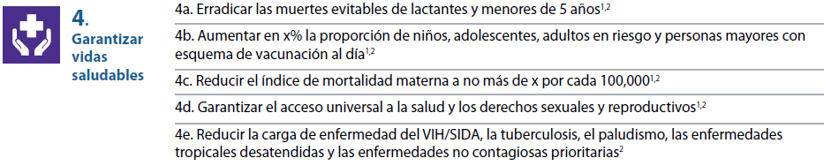
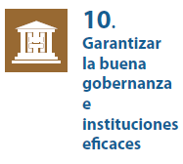

“Reporte GANPE sobre Agenda de Desarrollo post-2015”
La configuración de la agenda post-2015 establece 12 objetivos universales y metas nacionales. Los más relevantes:

Slide 6
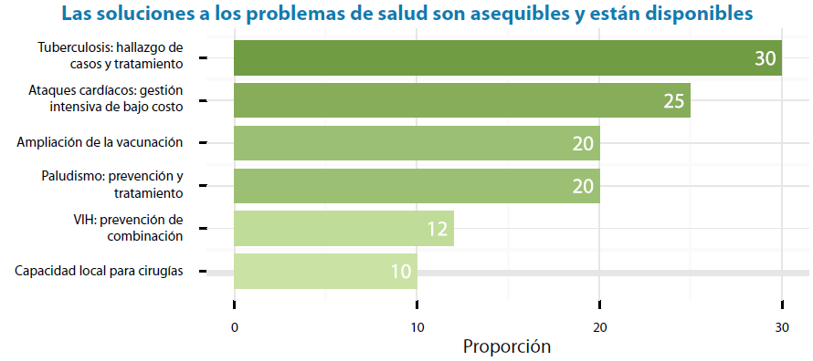
Garantizar vidas saludables
Objetivo 4
Reporte reconoce también que:
  “En países de altos ingresos, el aumento en los costos de salud supone una seria amenaza para la estabilidad fiscal y el crecimiento económico a largo plazo.’
  “Los beneficios de invertir en salud son inmediatos y obvios, tanto para intervenciones específicas como para fortalecer los sistemas de salud de forma más amplia.”

Slide 7
Establece 7 criterios, claros y fácilmente aplicables para cada objetivo.
Entre ellos: “Ser cuantificable, utilizando indicadores, mediciones y datos creíbles y comparables a nivel internacional, y estar sujeto a monitoreo” (Fuente: Cap. 3, pág. 18 del reporte)
Website: http://www.post2015hlp.org/wp-content/uploads/2013/07/HLPReport_Spanish.pdf

Slide 8
“La revolución de datos”
“(…) como grupo nuestras instituciones pueden ofrecer:
(…) Colaborar con la mas alta prioridad y de manera transformadora en la construcción de la capacidad estadística de los gobiernos y el aumento de la capacidad de desglosar los datos para mejorar la capacidad de ofrecer oportunidades de desarrollo a las personas más vulnerables. Nosotros respaldamos ampliamente las convocatorias de una "revolución de datos" que permita: aumentar el debate público, la toma de decisiones basada en la evidencia, y una mayor rendición de cuentas.” 9 de julio, 2013
Carta conjunta enviada por los lideres de siete instituciones multilaterales (FMI, BM, BID, BAD (África), BAD (Asia), BERD y BEI) al Secretario General de NNUU, Ban Ki-Moon con motivo de la publicación del Reporte del panel de alto nivel sobre la agenda de desarrollo post-2015.

Slide 9



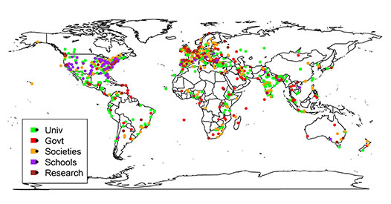
“Año internacional de la estadística”
Statistics 2013 website:
http://www.statistics2013.org/
2,064 instituciones de alrededor del mundo participan de la iniciativa

Slide 10
Calidad de las acciones, programas, intervenciones implantadas
+++
Utilización de evidencia y conocimientos
Calidad de las decisiones++
RESULTADOS
+++++++
Fuente: Champagne F “The use of scientific evidence by managers”, N99-01, GRIS, UdeM, 1999

Slide 11
Comunicación y abogacía
Utilización instrumental de la evidencia y los conocimientos científicos
deliberada
política
táctica
Características de los tomadores de decisión
valores
actitudes/motivaciones
habilidades
alfabetismo científico
Investigación patrocinada
Características de la evidencia científica
disponibilidad
accesibilidad
validez
credibilidad
pertinencia
RESULTADOS
++++
(calidad de las)
Acciones implemen-tadas
Utilización instrumental de la evidencia y de los conocimientos científicos
(calidad de las) decisiones
RESULTADOS
- - - - - -
Características
Características de las decisiones
temas en juego
actores et stakeholders
procesos
Utilización de
conocimientos prácticos
datos anecdóticos
conocimientos intuitivos
razonamiento experto (reconocimiento de los modelos, …)
organizacionales
y contexto
Características de los datos
conocimientos científicos
herramientas de información
sistémico
Especialización
Formalización
Lugar de la gestión
Cultura
Colaboración inter
organizacional
Paradigma de producción de los conocimientos
T-1
T0
T1
T2
TIEMPO
Fuente: basée sur Champagne F « The use of scientific evidence by managers », N99-01, GRIS, UdeM, 1999

Slide 12
II. ¿Qué sabemos y que podemos saber desde las cuentas de salud?

Slide 13
Uso de la información en políticas públicas
Información oportuna y de calidad que permita:
  Tomar decisiones en base a información confiable
  Realizar diagnósticos certeros y evaluar tendencias
  Planificar eficientemente acciones y establecer prioridades
  Monitorear el cumplimiento de compromisos adquiridos con la sociedad
  Mejorar la focalización del esfuerzo fiscal
Requiere la construcción de indicadores con las siguientes características: válidos, confiables, específicos, sensibles, medibles, relevantes y eficientes.
Adaptado de: Alvarado, M. 2011. Seminario Internacional de Cuentas y Cuentas Satélite de Salud. Santiago, noviembre 2011

Slide 14
¿Qué sabemos y qué podemos saber desde las cuentas de salud?
Análisis sectorial: esquemas de financiamiento, configuración institucional (organización y oferta), regulación de mercados.
Eficiencia en la administración y destino del gasto: impacto distributivo; análisis por beneficiario (equidad en el acceso) con información adicional sobre costos de los tratamientos
Niveles de protección financiera de los hogares (evolución y monitoreo del gasto de bolsillo)
Impacto fiscal del gasto en salud.
Análisis de los gastos por la enfermedad por paciente y su composición por función (atención vs prevención) y por proveedor (hospital vs ambulatorio).
Análisis actual y proyecciones del uso futuro de los recursos, tendencias
……………. y mucho más.

Slide 15
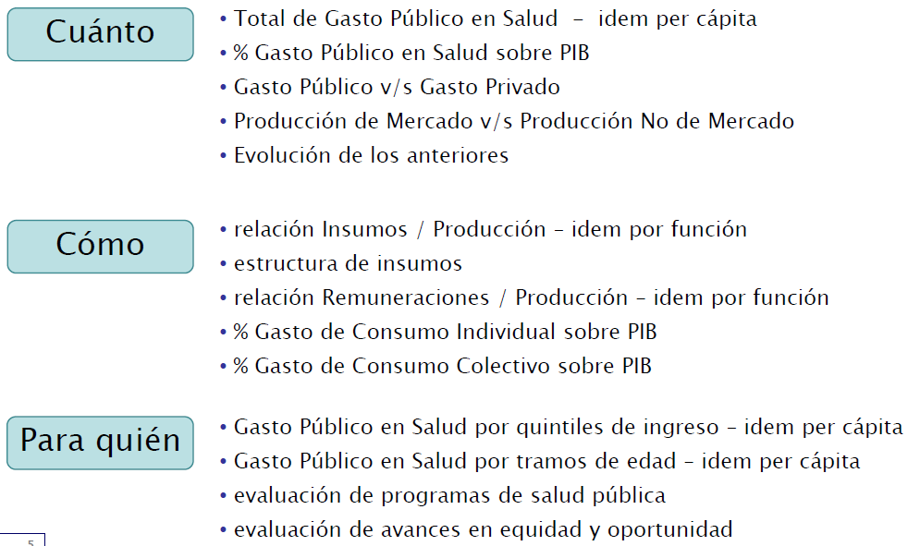
Indicadores para el diseño de políticas públicas en salud
Fuente: Alvarado, M. 2011. Seminario Internacional de Cuentas y Cuentas Satélite de Salud. Santiago, noviembre 2011

Slide 16
Enfoques
Diferentes enfoques responden las mismas y también otras preguntas:
  Sistema de Cuentas de Salud (SHA 2011) OECD-OMS-BM.
  Cuentas Satélite de Salud (CEPAL-OPS)
  Enfoque de Finanzas Públicas
  Estadísticas de gasto nacional en salud

Slide 17
Principios de SCS
Principio SCS 2011: "lo que se ha consumido, ha sido previamente producido y financiado“
Los mismos bs y ss de salud que se consumen, pueden ser producidos por diferentes proveedores utilizando distintos esquemas de financiamiento.
El punto de partida es medir el consumo (individual y colectivo).
Los límites en SCS se establecen en función de la finalidad del consumo: ¿con qué finalidad se consume?

Slide 18
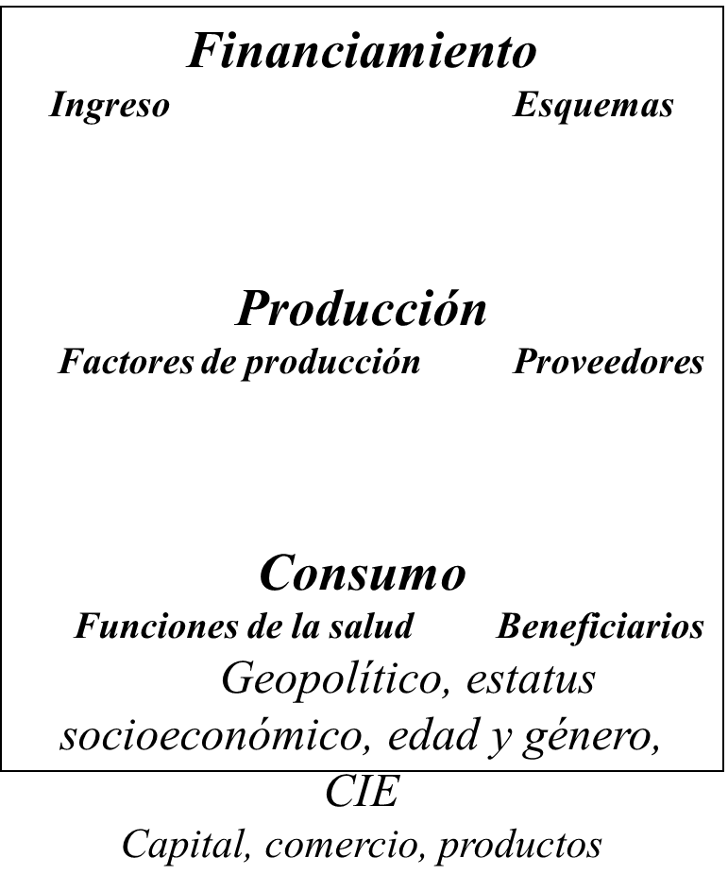
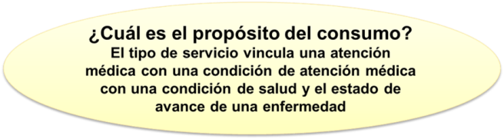
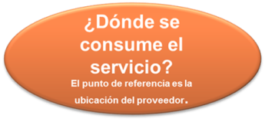
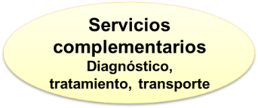

Slide 19
Marco analítico del SCS
Gráfico 2.1 Relación entre el marco analítico del sistema de salud y de las cuentas de salud

Slide 20
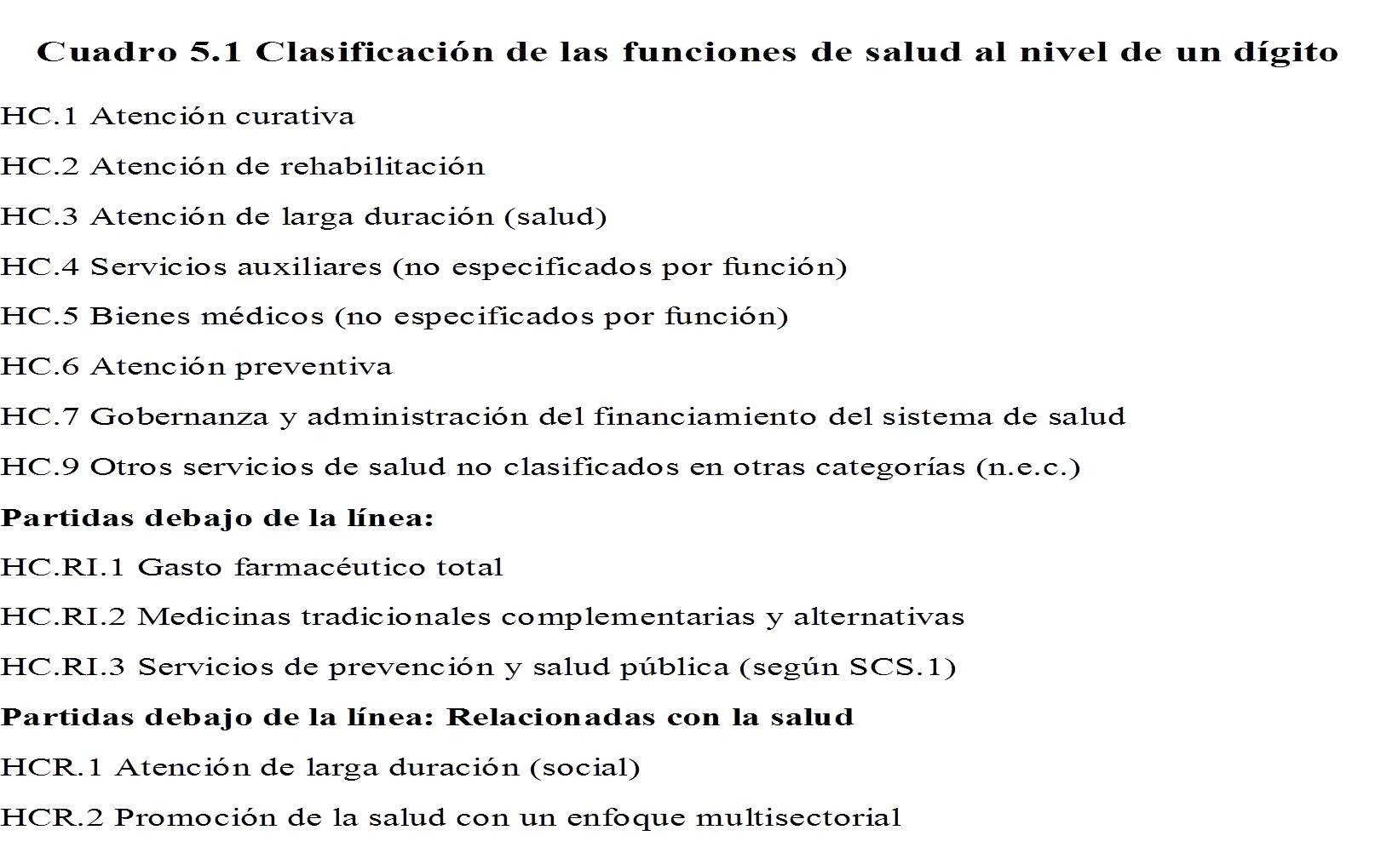
Gasto por funciones en el SCS

Slide 21
Las Cuentas Satélite de Salud
Permiten análisis económico de los sistemas de salud (oferta y demanda de bs y servicios).
Las cuentas satélite de salud se elaboran en función de tres ejes principales:
Fuente: Vallejo, F. Analisis de resultados de las CSS en Ecuador, noviembre 2011

Slide 22
Marco analítico de las CSS
(CFEH)

Slide 23
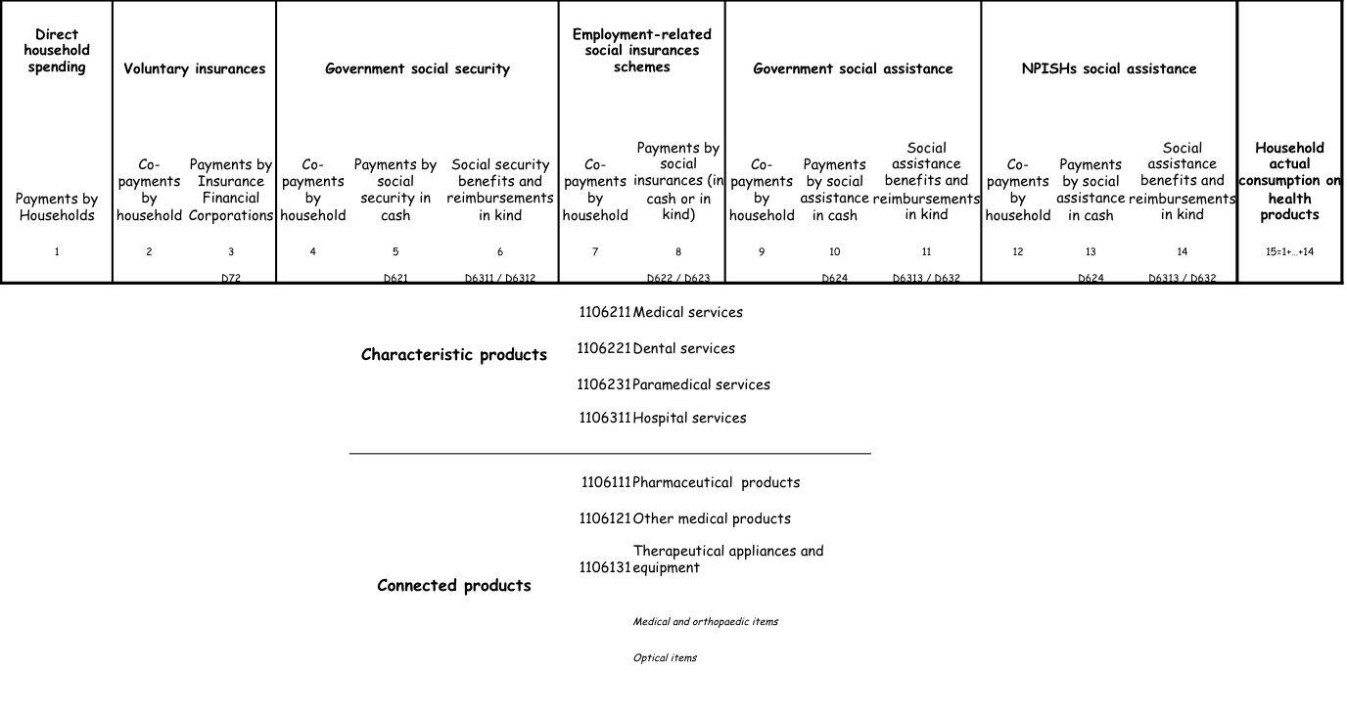
Algunos resultados:
CFEH por tipo de cobertura

Slide 24
Correspondencia clasificaciones SCS - CSS
Objeto de Estudio | SHA 2011 | CSS
FUENTES | Esquemas de financiamiento (ICHA-HF) | Sectores institucionales (SCN y GFSM-FMI)
RECURSOS | Proveedores (ICHA – HP) | Oferta-producción de bs y ss de salud (CIIU y sectores de actividad económica)
USOS | Funciones (ICHA-HC): Según propósito (COFOG, COPNI, COICOP) Según lugar de consumo Datos y reportes CN | Demanda de bs y ss de salud (Clasificaciones del gasto por funciones: CCP, COFOG, COICOP)

Slide 25
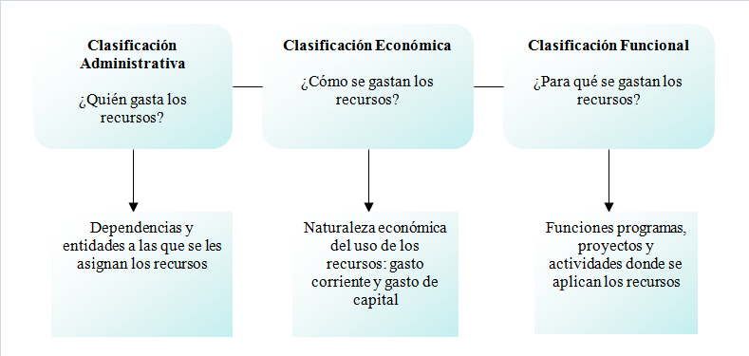
Clasificación del Gasto Público: enfoque de finanzas públicas
Fuente: “Manual sobre la clasificación del gasto público federal en México”, programa de presupuesto y gasto público, CIDE, 2001.

Slide 26
III. Algunas aplicaciones

Slide 27
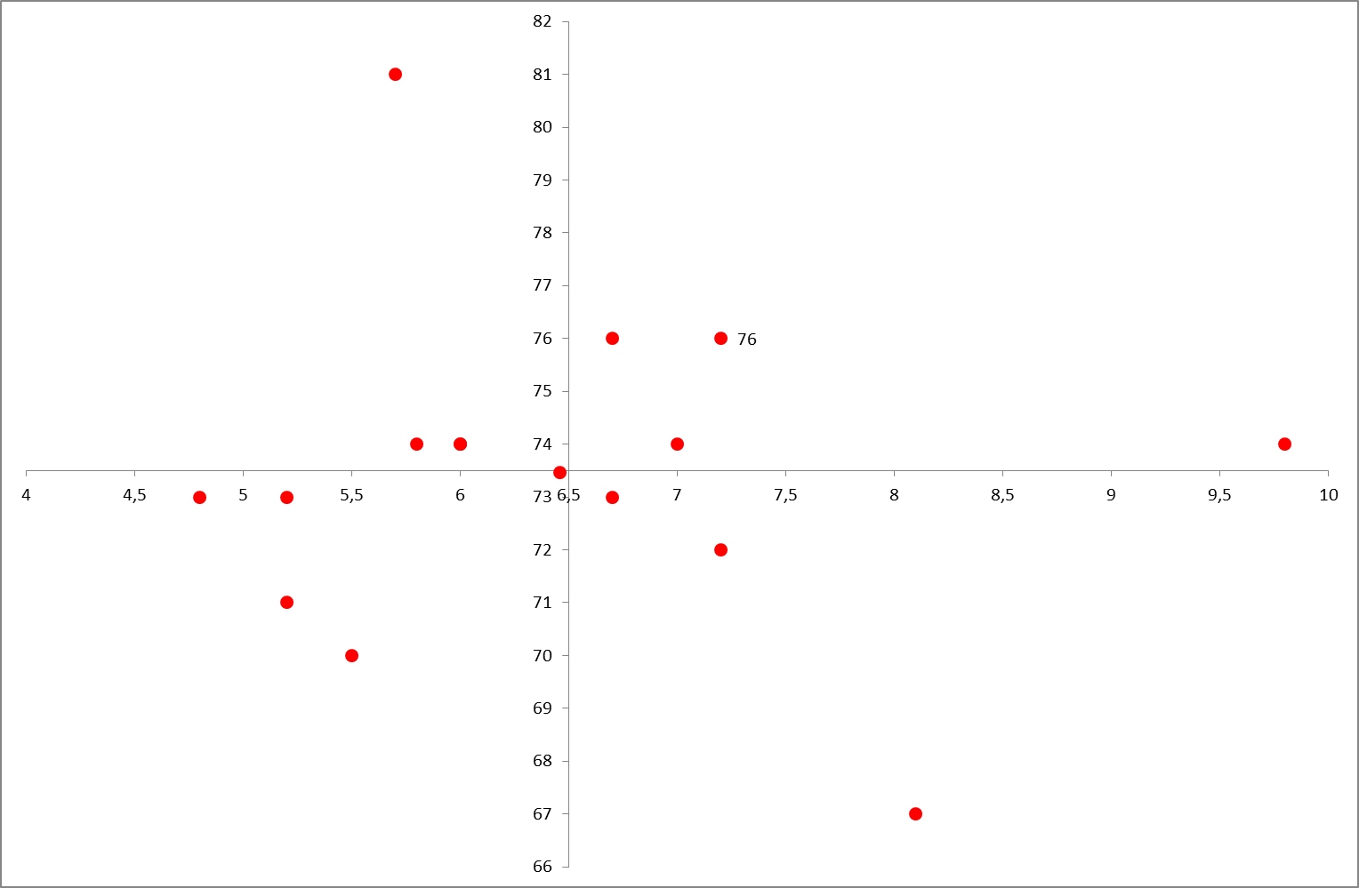
Gasto y resultados de salud
Life expectancy 2010
Anguilla
Barbados
The Bahamas
Antigua
Dominica
St Lucia
Montserrat
St Kitts & Nevits
Belize St-Vincent
Grenada
Surinam
%THE on GDP, 2010
Jamaica
T&T
Guyana

Slide 28
Composición del gasto

Slide 29
Implicaciones fiscales
Implicaciones fiscales

Slide 30
Evolución del gasto
Fuente: Prieto, L. 2013

Slide 31
Gasto público:

Slide 32
Gasto de bolsillo:
Fuente: Prieto, L. 2013

Slide 33
Gasto catastrófico:

Slide 34
IV. Reflexiones finales

Slide 35
Algunas reflexiones
Sistemas de información solidos y confiables: claves para la toma de decisiones de política publica.
La información per-se no es un fin. Requiere de capacidad de análisis para transformarla en resultados positivos.
Resulta indispensable la construcción y reforzamiento de capacidades a nivel de país.
El uso y elección del enfoque metodológico debe responder a las preguntas que cada sociedad se plantea y que sean relevantes al proceso de elaboración y diseño de política publica.
Meta: búsqueda de la eficiencia en la toma de decisiones (prima construcción de puentes y puntos de encuentro).

Slide 36
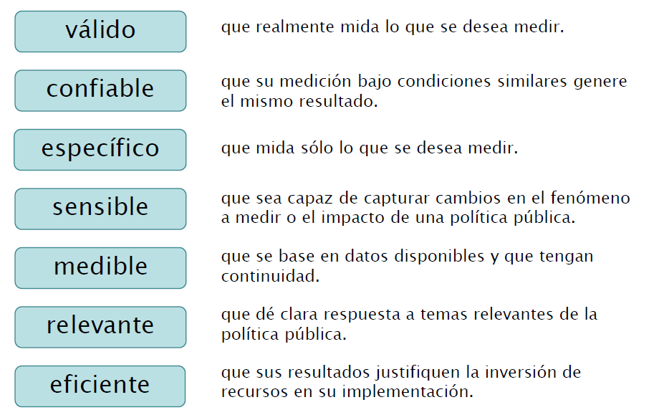
Características de indicadores útiles y de calidad
Fuente: Alvarado, M. 2011

Slide 37
Muchas gracias!
Muito obrigada!

